Slide 1
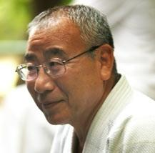
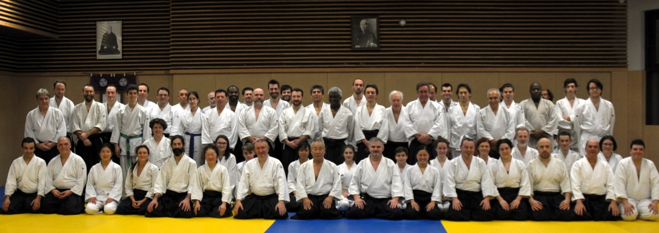
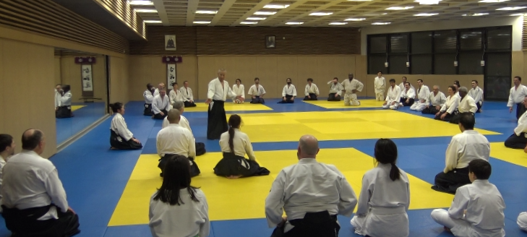
TAKESHI YAMASHIMA SHihan à NOGENT sur marne 94
Lundi 15 Janvier 2024
20h00- 21h30
L’ AKDN
fête ses 50 ans !
Participation libre
Aïkido Nogent
Espace D. Douillet
19 bis rue Paul Bert Nogent s/m
RER A Nogent ou RER E Nogent/Le Perreux/Nogent
Bus 114. ou 210 - 06 61 70 19 10 - akdn@free.fr

